Slide 1
Умножение и деление обыкновенных дробей.
                Решение задач

Slide 2


Slide 4
Блиц-опрос.
-как умножить дробь на натуральное число;
-правило умножения обыкновенных дробей;
- правило умножения смешанных чисел;
-свойства нуля и единицы при умножении и делении;
- правило нахождения дроби от числа;
-какие числа называются взаимно обратными;
- правило нахождения числа по его дроби ;

Slide 5

Дробь от числа хотим найти,
Не надо никого тревожить.
Нам надо данное число
На эту дробь умножить.
Если вы должны найти
Число по его дроби,
То на дробь вы поделите
Значенье данной дроби.

Slide 6

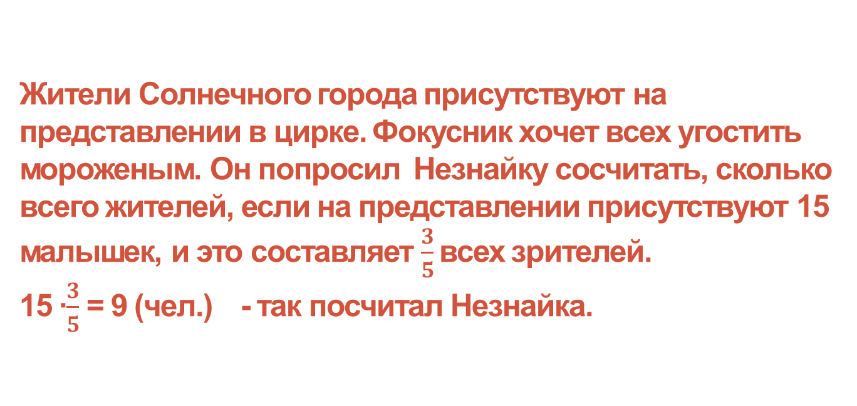
Жители Солнечного города присутствуют на представлении в цирке. Фокусник хочет всех угостить мороженым. Он попросил Незнайку сосчитать, сколько всего жителей, если на представлении присутствуют 15 малышек, и это составляет $\frac{3}{5}$всех зрителей.
15 ∙$\frac{3}{5}$ = 9 (чел.) - так посчитал Незнайка.

Slide 7

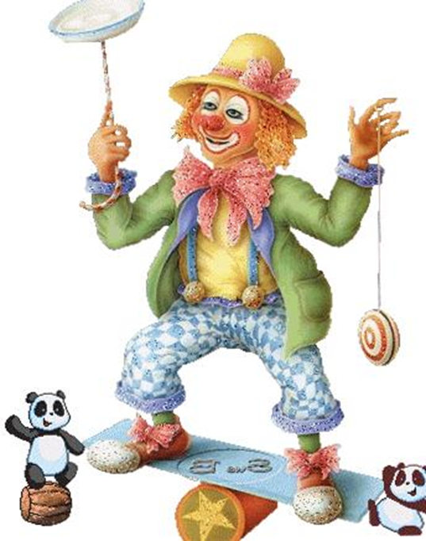
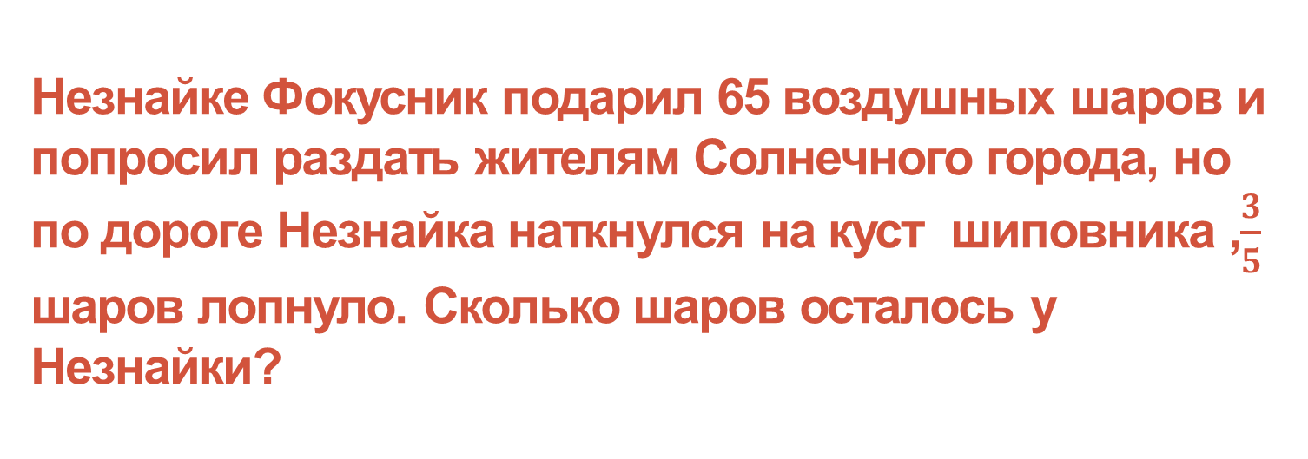
Незнайке Фокусник подарил 65 воздушных шаров и попросил раздать жителям Солнечного города, но по дороге Незнайка наткнулся на куст шиповника ,$\frac{3}{5}$ шаров лопнуло. Сколько шаров осталось у Незнайки?

Slide 8


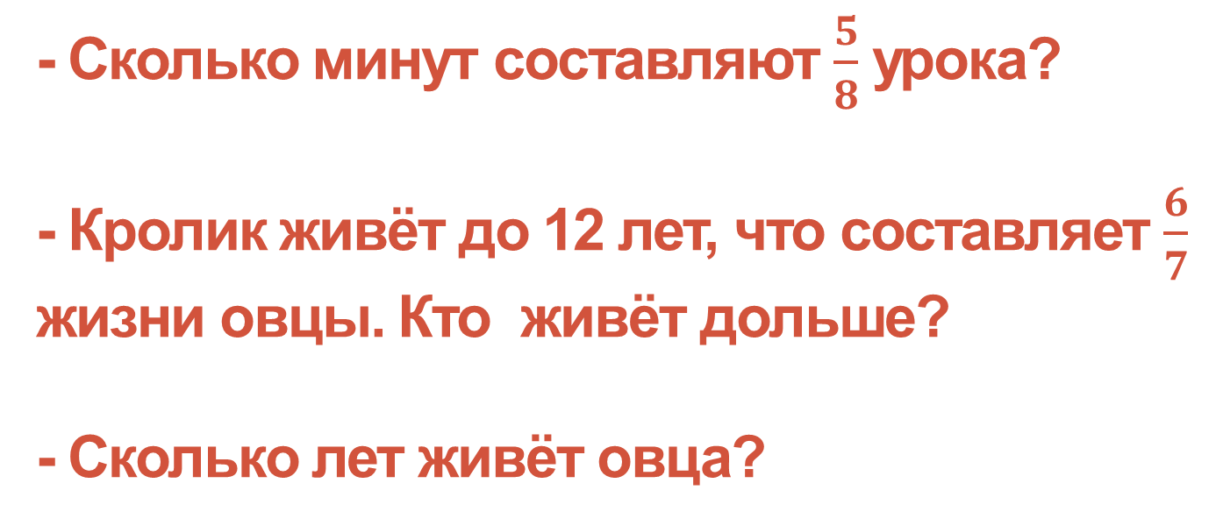
- Сколько минут составляют $\frac{5}{8}$ урока?
- Кролик живёт до 12 лет, что составляет $\frac{6}{7}$ жизни овцы. Кто живёт дольше?
- Сколько лет живёт овца?

Slide 9
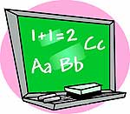

Диктант.
1) 20%;
2) $\frac{12}{7};$
3) 5 $\frac{2}{3}$;
4) $\frac{3}{5}$∙ 2,5 ;
5) 1 : $\frac{5}{7}$;
6) $\frac{2}{7}$ :$\frac{2}{7}$;
7) 3,1 ∙ 2,75 + 2, 75 ∙ 6,9 ;
8) 2$\frac{3}{4}$ ∙ 4 ;
9) $\frac{2}{5 }$ урока = ? минут.

Slide 10
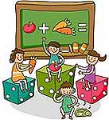

Slide 11

Физкультминутка
Поднимает руки класс- это «раз».
повернулась голова – это «два».
Руки вниз, вперёд смотри – это «три».
Руки в стороны пошире развернули на «четыре»,
С силой их к плечам прижать – это «пять».
Всем ребятам надо сесть- это «шесть».

Slide 12
Тест
Вариант I
1. В школе 85 учеников приняли участие в олимпиаде, что составляет 1/10 всех учеников. Сколько учеников в школе?
850 - Ь; 750 - Щ; 520 - X.
2. Найти 40% от 90.
300 - А; 36 - Р; 360 - К.
3.В парке 120 деревьев, 5/6 из них березы. Сколько берез в парке?
15 - М; 18 - Л; 100 - Б.
4.Турист прошел 50% пути, что составляет 16 км. Каков путь туриста?
320 - Г; 8 - У; 32 - Д.
5.В хоре 90 человек, 1/10 из них - мальчики. Сколько мальчиков в хоре?
150 - X; 54-0; 42 - Э.
Запишите ответы в порядке возрастания и прочтите слово.
Вариант II
1.В ремонте школы приняли участие 94 ученика, что составляет 1/10 всех учащихся школы.Сколько учеников в школе?
940 - Ч; 360 -Л; 54- М.
2.Найти 20% от 80.
160 - Ц; 16 - О; 200 - В.
3.В саду 50 деревьев,3/5 – яблони. Сколько яблонь растут в саду?
100 - Ч; 250 - Д; 30 - С. -
4.Пешеход прошёл 8 км, что составляет 40% всего пути. Каков путь пешехода?
30 - Ж; 16 - Э; 20 - Л. - 2
5.В хоре 30 девочек, что составляет 2/5 всех учащихся в хоре . Сколько всего учащихся в хоре?
12 - К; 125 - Ж; 75 - И.
Запишите ответы в порядке убывания и прочтите слово.

Slide 13
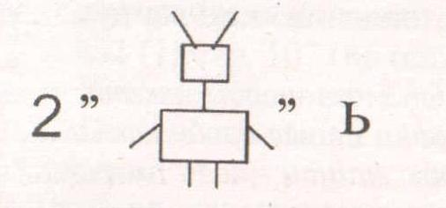

Slide 14
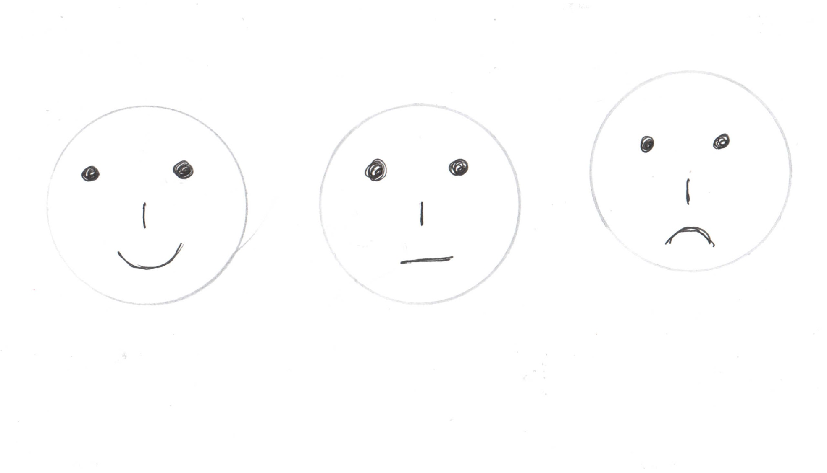

Slide 15
